Slide 1

Novas tecnologias para produção de energia limpa
Comissão de Ciência, Tecnologia, Inovação, Comunicação e Informática
Desafios e Oportunidades
Thiago Barral
Presidente
Brasília – DF
20 de Novembro 2019

Slide 2



Sobre a Empresa de Pesquisa Energética – EPE
Empresa pública federal vinculada ao Ministério de Minas e Energia
Desenvolvemos estudos e estatísticas energéticas para subsidiar a formulação, implementação e avaliação da política energética nacional
www.epe.gov.br
Integrante do Conselho Nacional de Política Energética (CNPE) com direito a voto

Slide 3

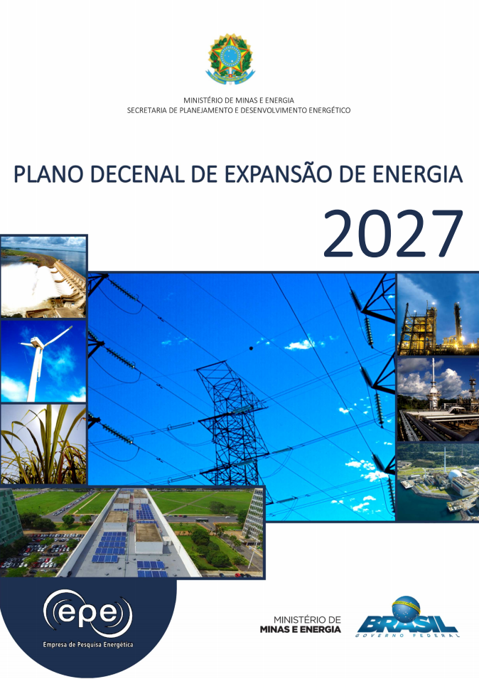
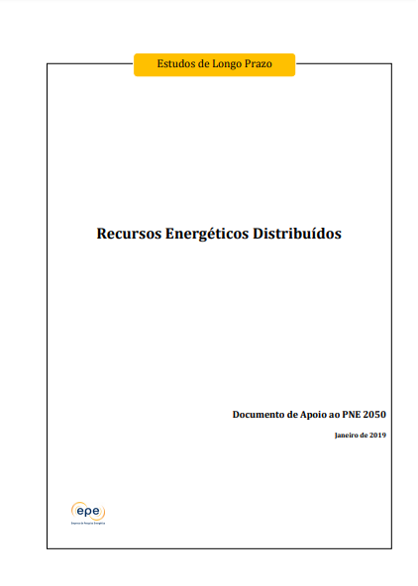
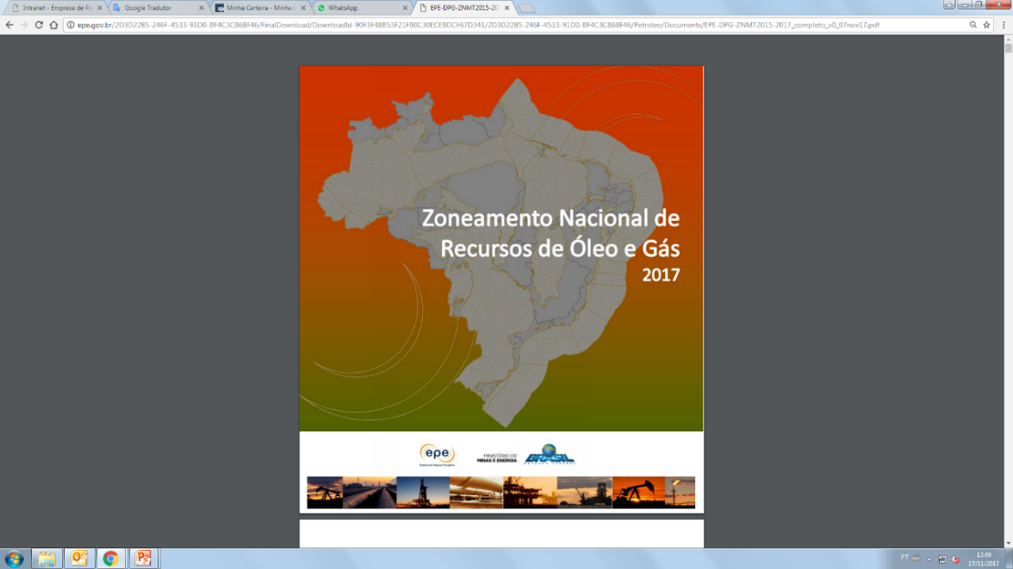


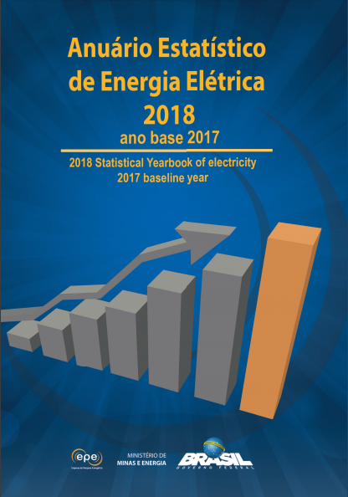
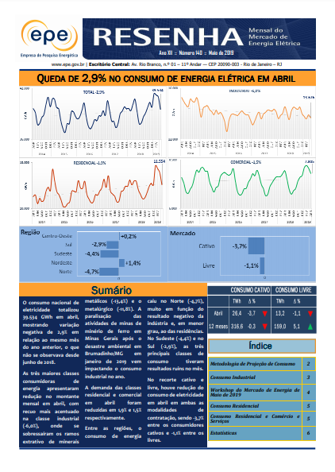
Sobre a Empresa de Pesquisa Energética – EPE

Slide 4
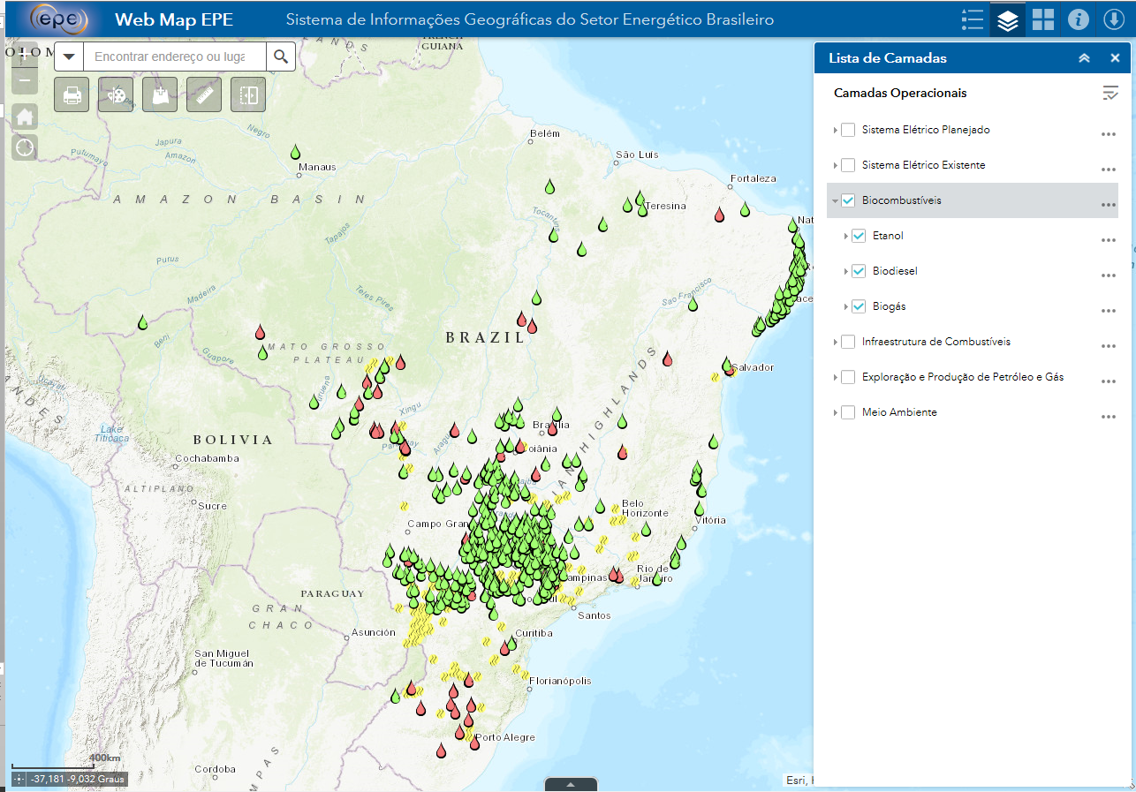
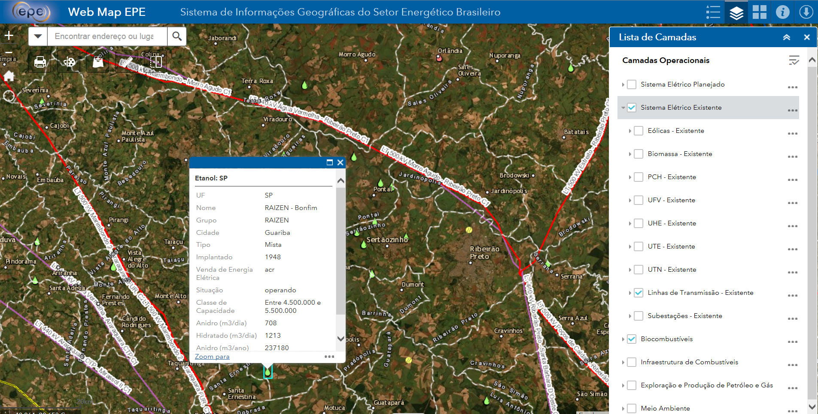
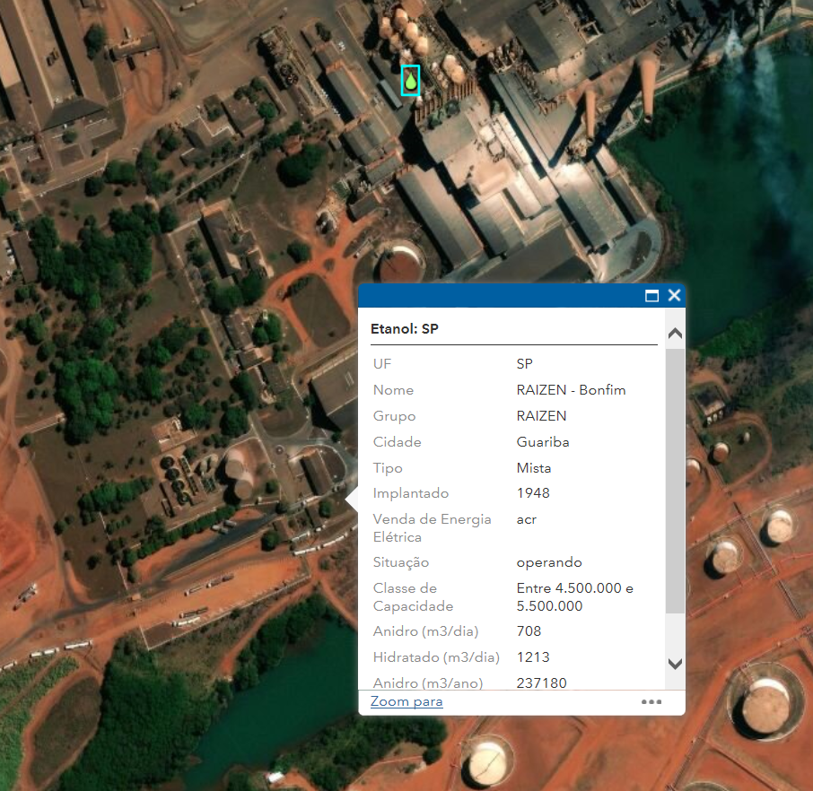

Produtos & publicações: Webmap epe
https://gisepeprd.epe.gov.br/webmapepe/

Slide 5
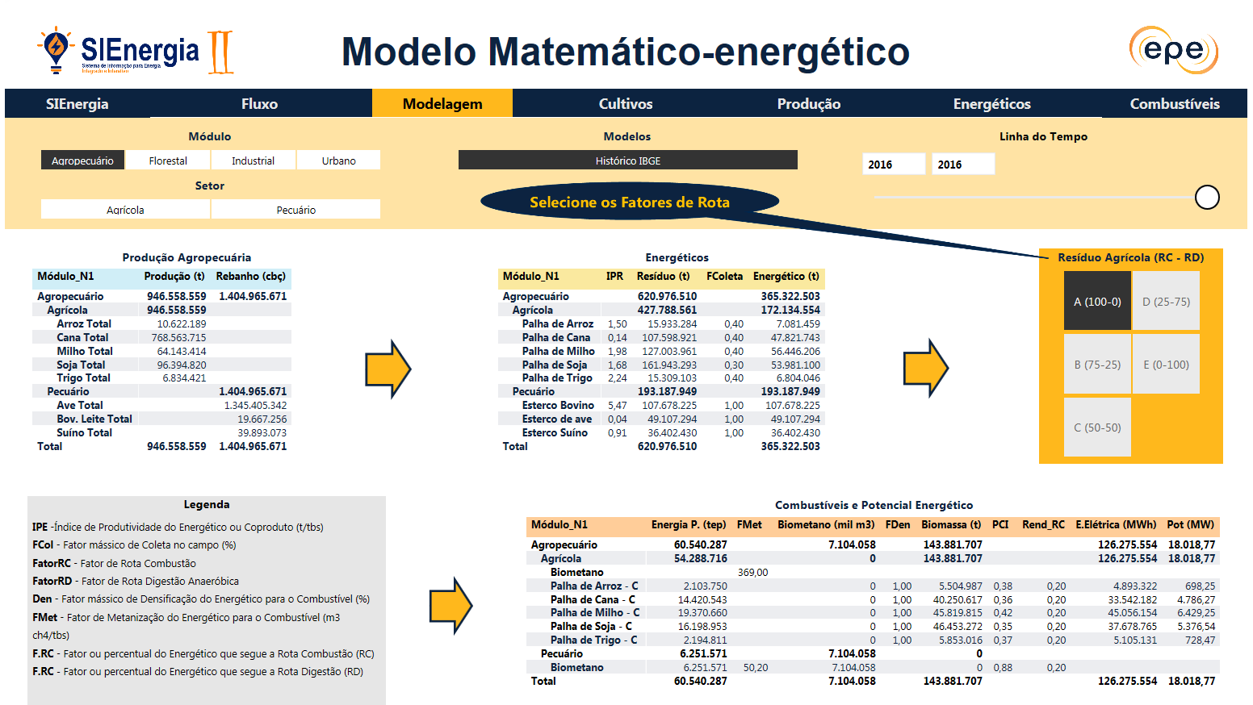
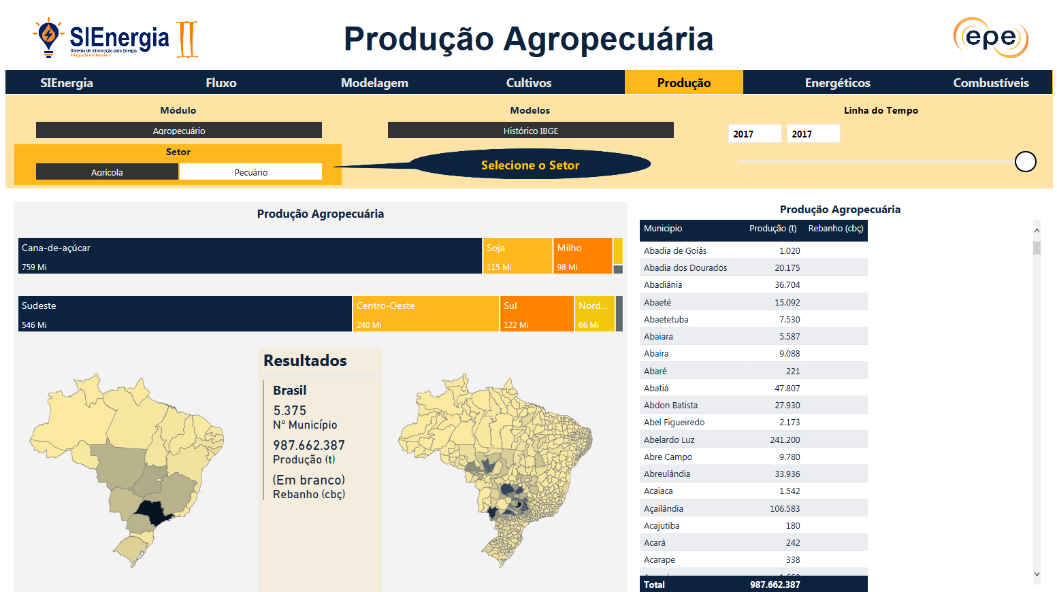
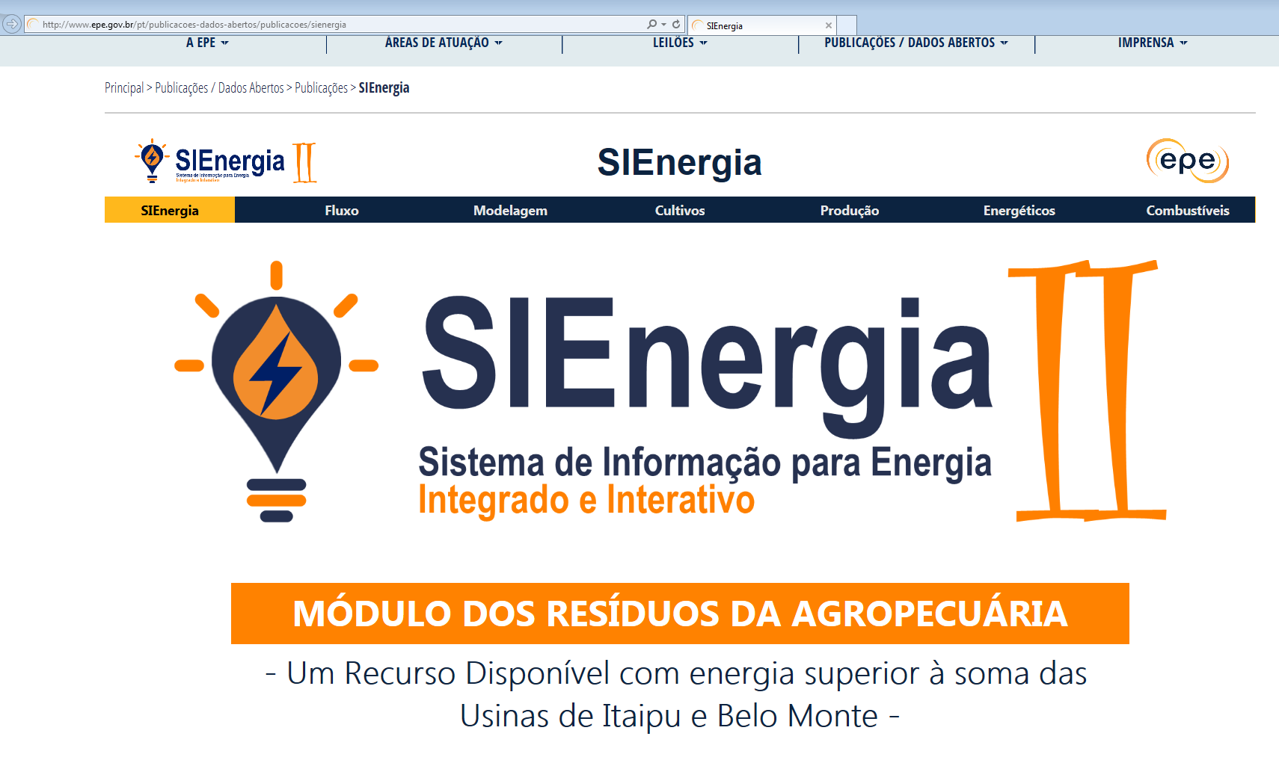
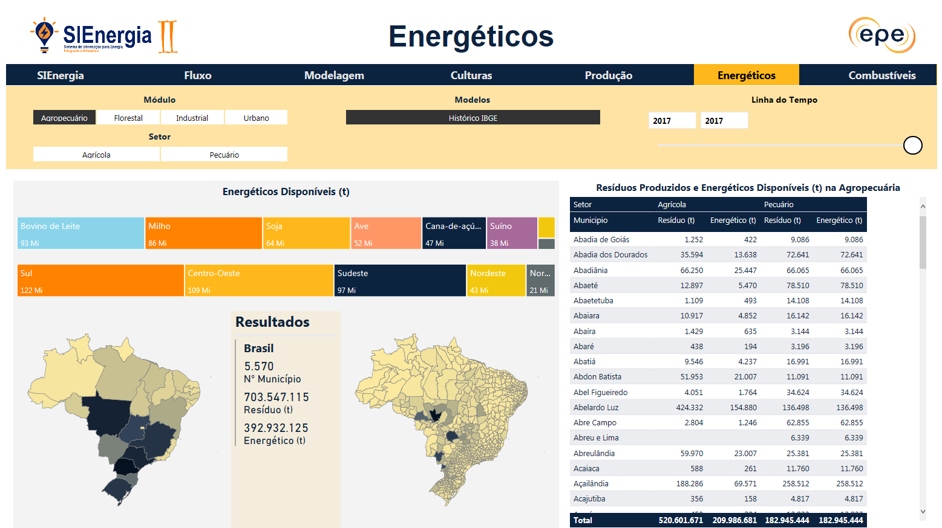
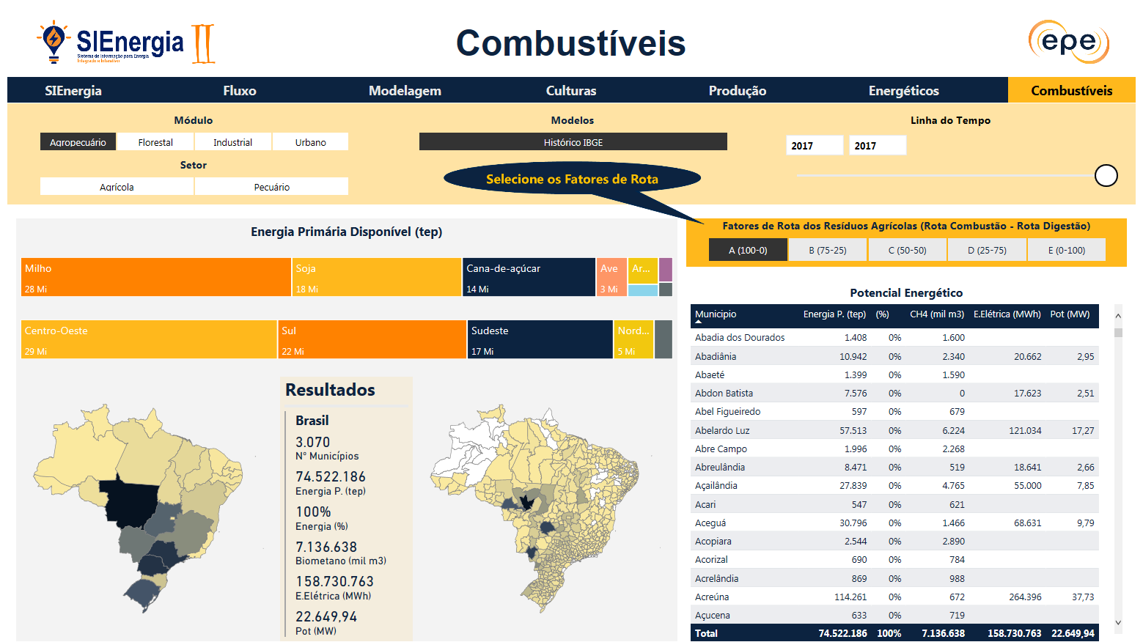
Produtos & publicações: SIEnergia
http://www.epe.gov.br/pt/publicacoes-dados-abertos/publicacoes/sienergia-sistema-de-informacoes-para-energia

Slide 6
Sistemas Energéticos:
O que está acontecendo?

Slide 7

Uma nova transição energética está sendo moldada...
Transição Energética
Mudanças Climáticas
Demanda de Energia
Inovação Tecnológica
Competição em nível global
Políticas Públicas
Segurança Energética

Slide 8
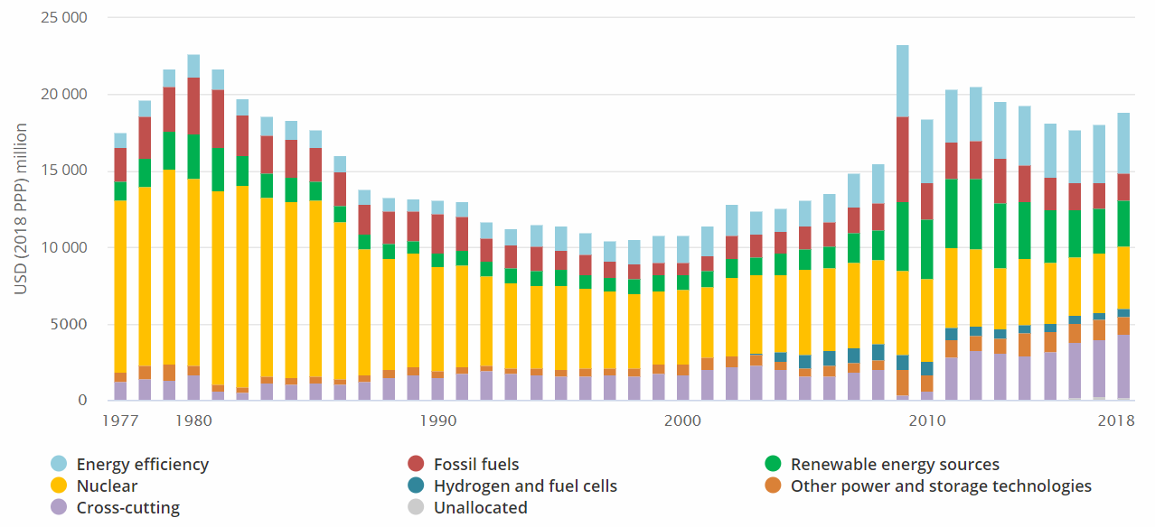
Tecnologia é parte fundamental da estratégia
Orçamento público de P&D em energia
(Países membros da Agência Internacional de Energia)
Eficiência energética
Comb. fósseis
Renováveis
Nuclear
Hidrogênio e célula combustível
Outras tecnologias (elétrica e armazenamento)
Transversais
Não definido
Source: IEA (2019)

Slide 9
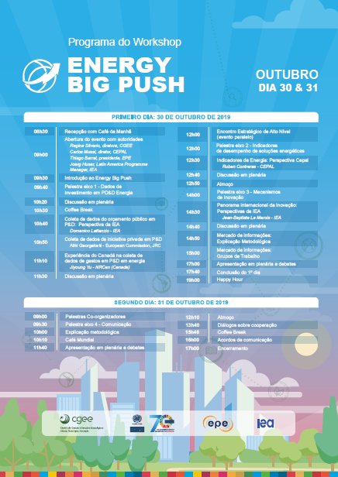


Uma ambição clara: energia como motor de desenvolvimento
Bases de dados integrada, pública, acessível e comparável
Processo perene com instituições envolvidas
Indicadores confiáveis e relevantes
Ampliar oportunidades público-privado e nacional-internacional
Maior impacto/qualidade dos investimentos

Slide 10
Quais tendências percebemos?

Slide 11
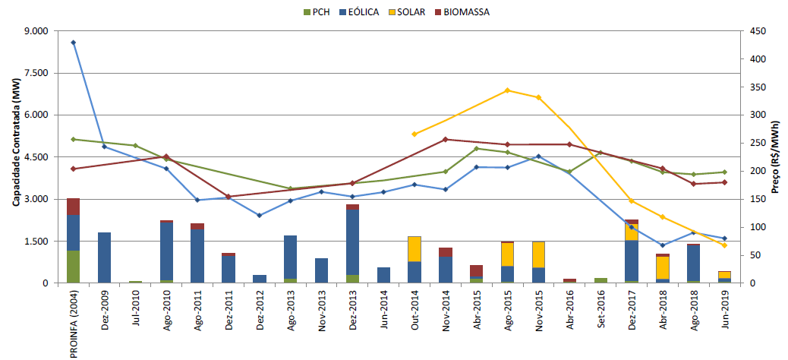
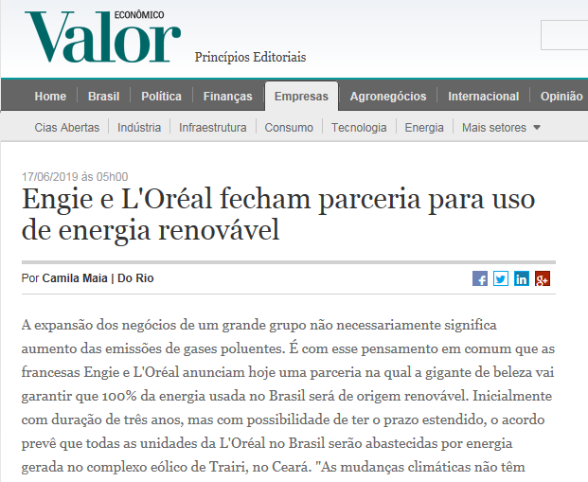

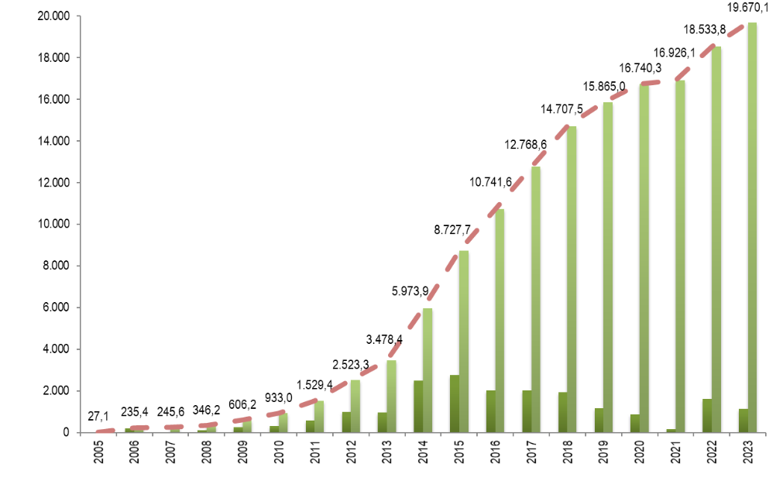
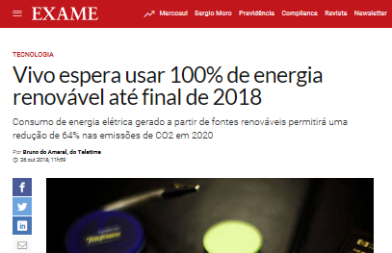

Quais tendências percebemos?
Integração de renováveis variáveis em larga escala
Source: EPE (2018)
Eólica e Fotovoltaica cada vez mais baratas...
...e reforçando demanda por transmissão, armazenamento, geração flexível como dos reservatórios hidrelétricos e termelétricas a gás natural...
Em 2019, a energia eólica chegou à segunda colocação em capacidade instalada
Cumulative Wind Capacity in Brazil
Source: ABEEólica
Source: Exxon (2013)

Slide 12



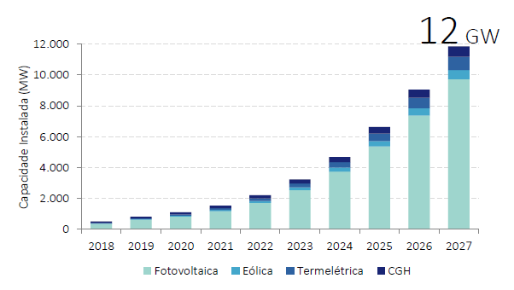



Quais tendências percebemos?
Ampliação do papel dos Recursos Energéticos Distribuídos
Geração distribuída
Armazenamento
Gestão da demanda
Eficiência energética
Veículos elétricos
Source: Aneel (03/Jul/2019)
Source: EPE (2018)

Slide 13
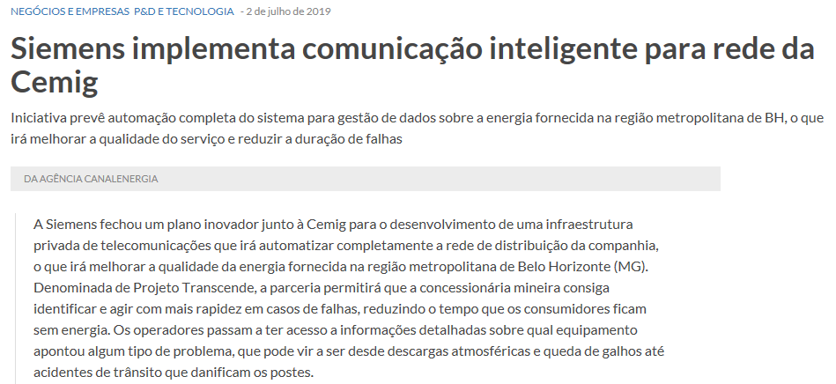
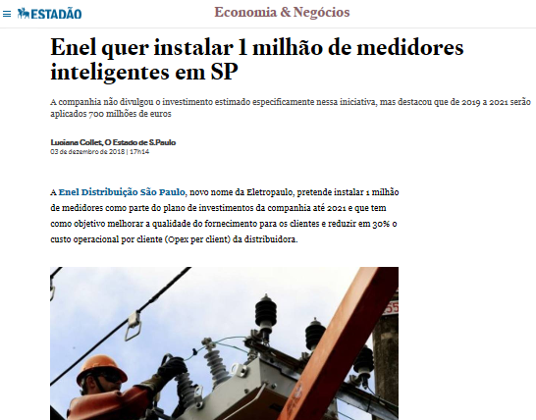
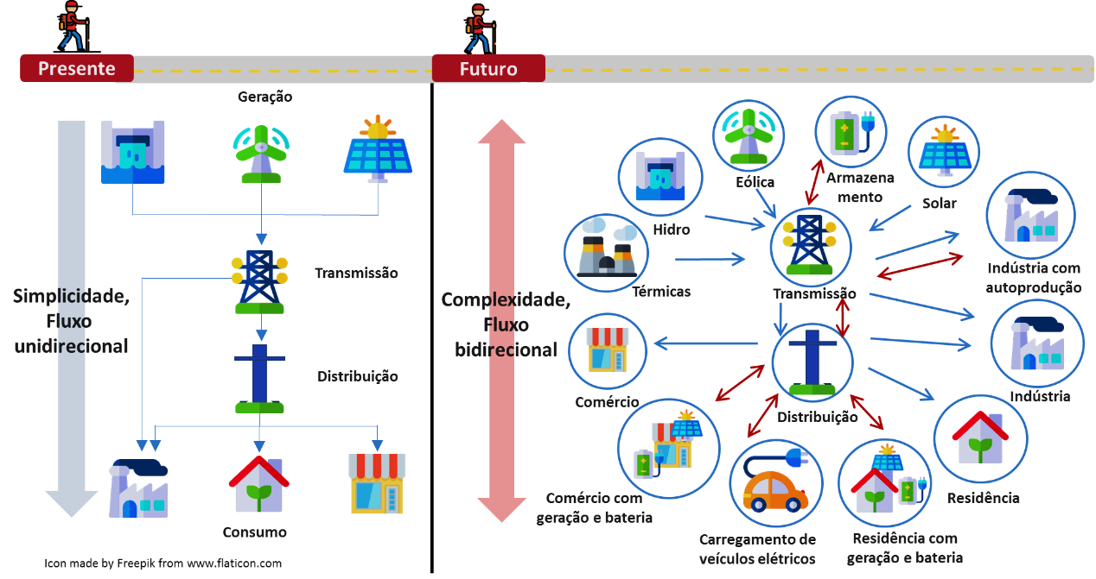
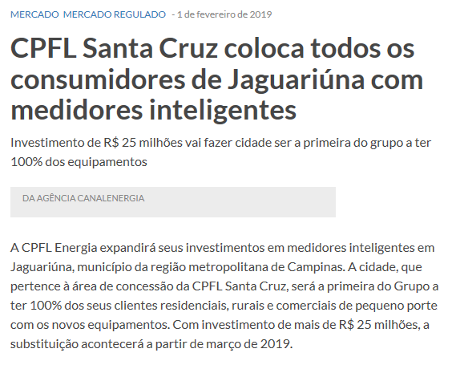
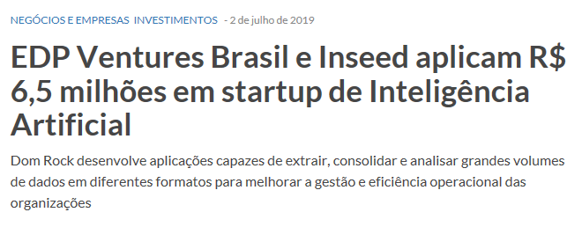
Quais tendências percebemos?
Digitalização
Source: EPE (2018)
Crescimento da complexidade!

Slide 14

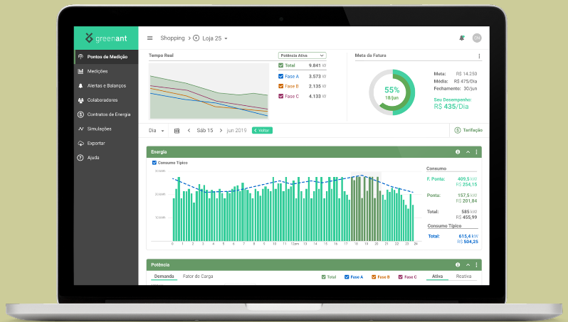

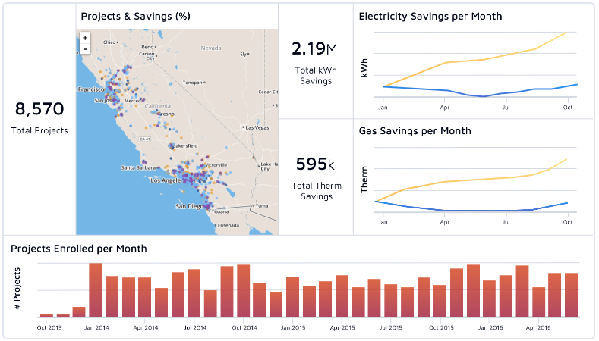
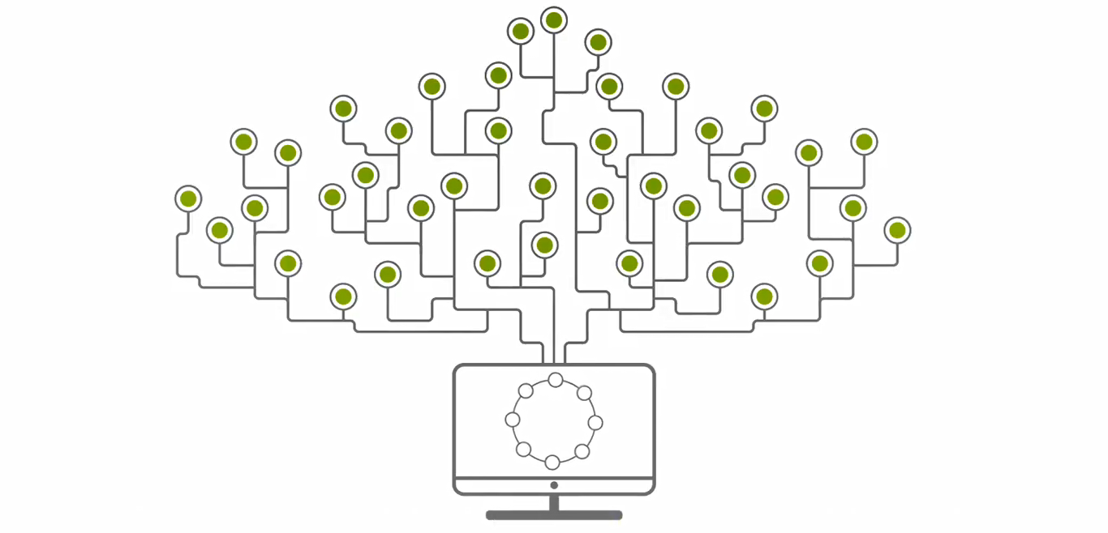

Quais tendências percebemos?
Diversidade de soluções tecnológicas e modelos de negócios inovadores
A inovação e desenvolvimento tecnológico requer uma combinação de políticas de P&D e mercados que permitam ampla competição de soluções

Slide 15
A disponibilidade de recursos energéticos é uma fator de competitividade e deve ser aproveitado com racionalidade
paradoxo de abundância
As oportunidades vão muito além do aproveitamento dos recursos naturais renováveis
soluções digitais, modelos de negócios, pesquisa e inovação...

Slide 16
Plano Decenal de Expansão de Energia 2029

Slide 17
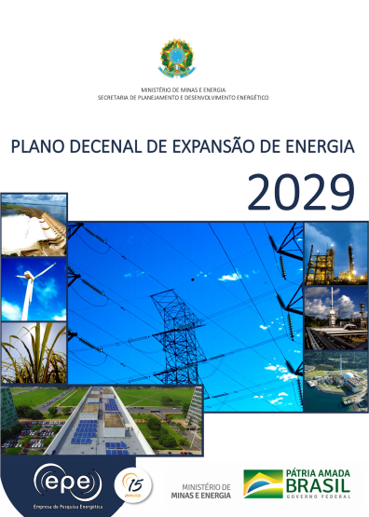
Plano Decenal de Expansão de Energia 2029
Premissas gerais
Demanda
Geração Centralizada
Transmissão
Produção de Petróleo e Gás
Abastecimento de Derivados
Oferta de Gás
Oferta de Biocombustíveis
Eficiência e GD
Análise Socioambiental
Consolidação
Em Consulta Pública!
www.mme.gov.br
Integrado
Transparente
Indicativo
Notes:
O PDE é instrumento fundamental de coordenação da expansão da infraestrutura de energia.
É integrado → Alcança todas as cadeias energéticas, não apenas energia elétrica, o que permite visualizar interações como GN/EE e Eficiência Energética
É indicativo → Permite antecipar resultados, explorar diferentes cenários, obter feedback dos agentes e atuar para transformar esse futuro esperado
É transparente → Abertura completa das premissas e modelos

Slide 18
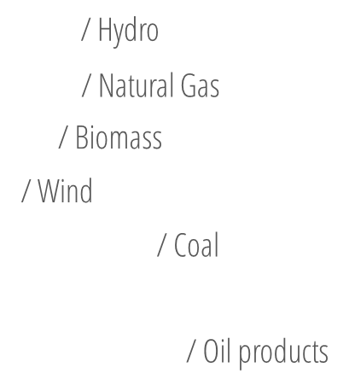
Alta participação de renováveis na matriz elétrica
80,2%
da oferta de energia elétrica no Brasil em 2017 foi de fontes renováveis
Source: EPE

Slide 19
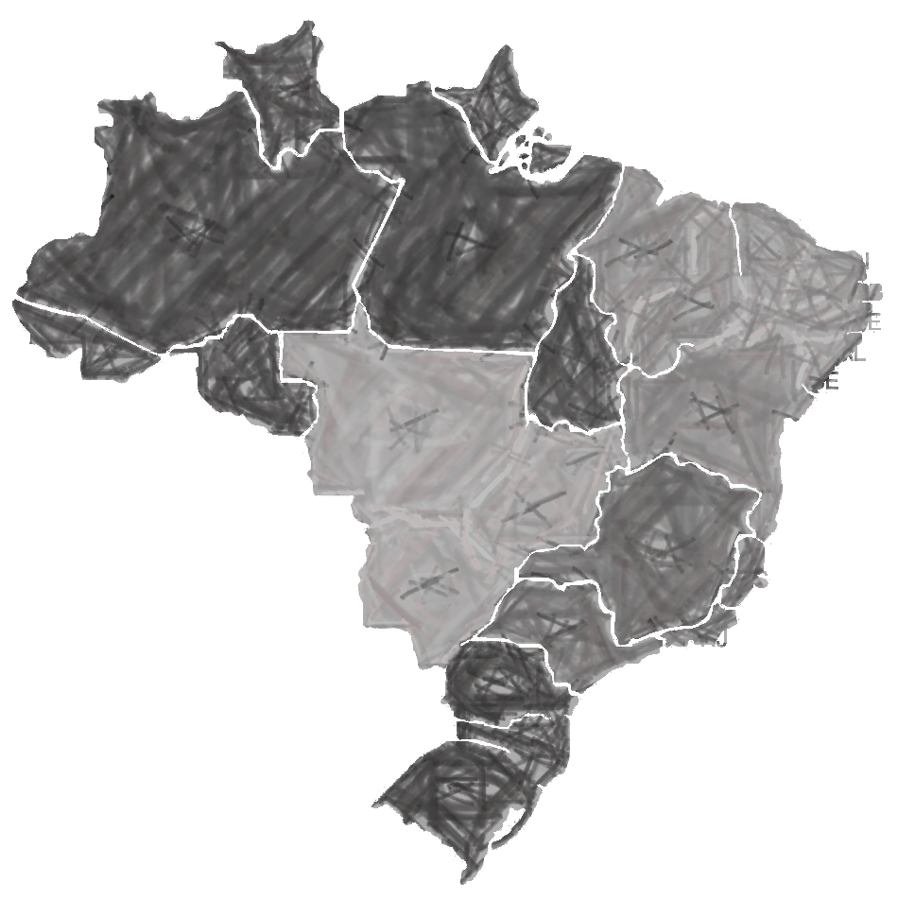
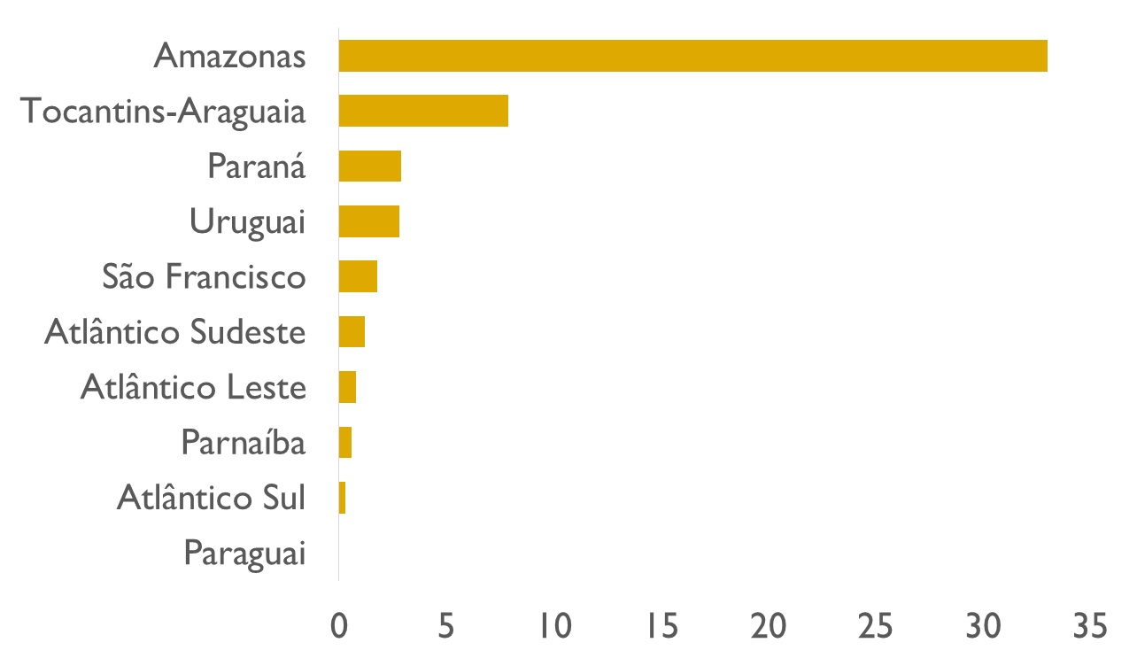
Expansão da geração hidrelétrica
Como estimar o potencial hidrelétrico brasileiro de forma realista?
64%
estão localizados na Bacia Amazônica
GW

Slide 20
Eólica e solar baratearam, mas devem ser combinados com outros recursos
PCH
Eólica
Solar
Biomassa

Slide 21
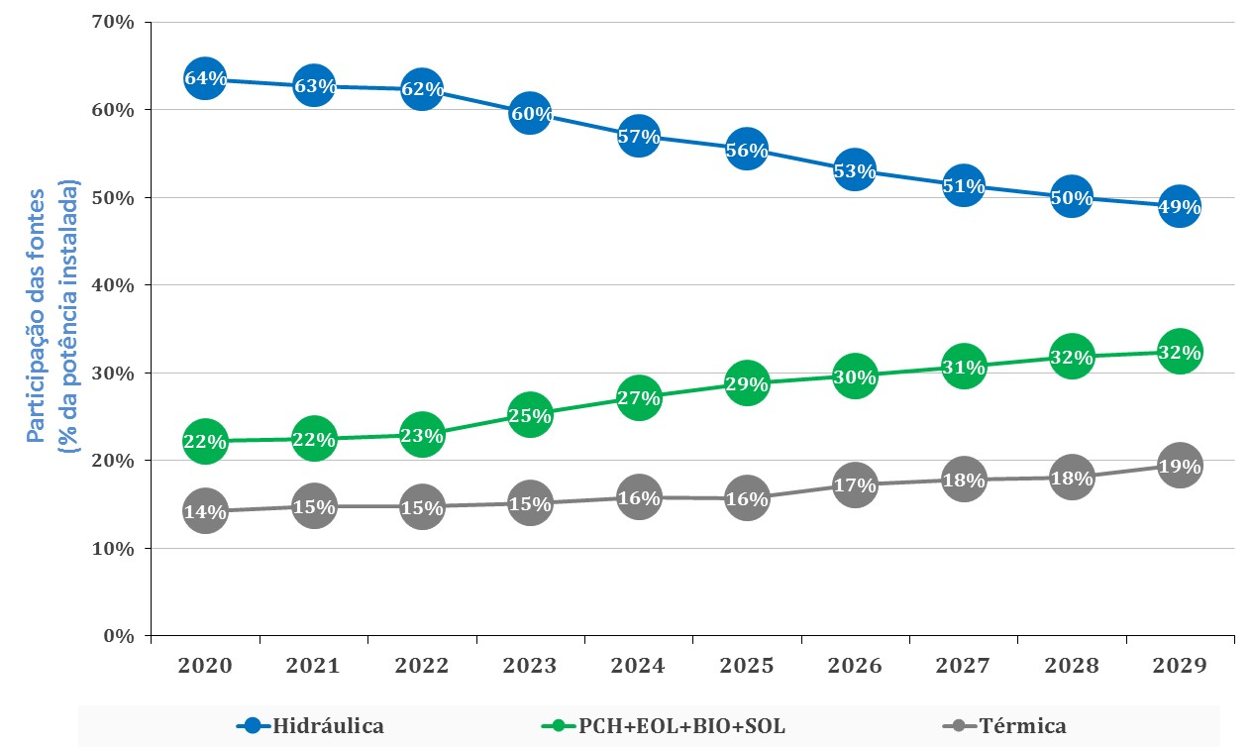
Matriz elétrica vai mudando sua cara…
Hidrelétricas
49%
Outras renováveis
32%
19%
Termelétricas e recursos complementares
Source: EPE

Slide 22
Micro e Minigeração Distribuída atingirá 11,4 GW em 2029
Projeção da Capacidade Instalada da Micro e Minigeração Distribuída
  11 GW instalados
  1,3 milhão de adotantes
  R$ 50 bilhões em investimentos
  2,3% da carga total nacional

Slide 23
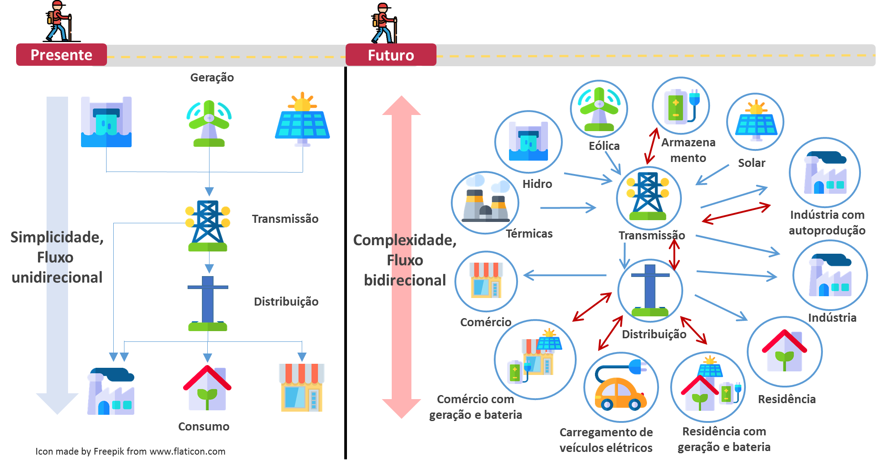
Novo sistema de energia exige novas regras

Slide 24
Mensagem final

Slide 25
Mensagem final
Há oportunidades e novos mercados para as diversas fontes:
Brasil está bem posicionado para ser uma liderança na transição energética global
Foco em mercados competitivos, P&D e inovação, nichos de mercado
Cuidado com “trancamento tecnológico” (technology lock-in) → risco “Blu-ray”

Slide 26
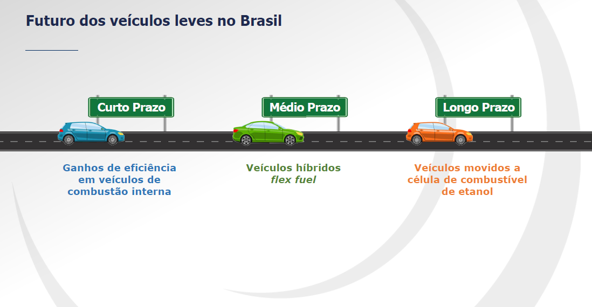
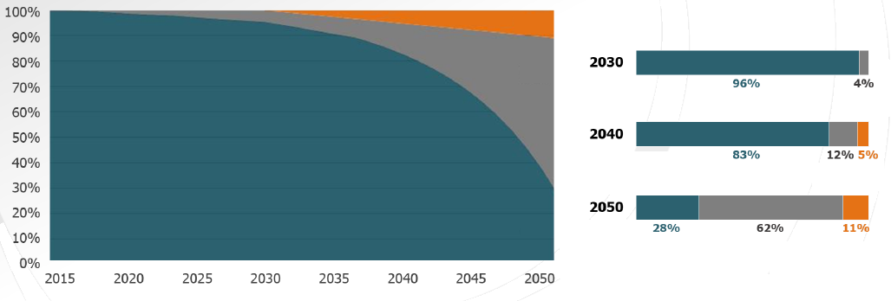
Uma visão alternativa sobre o futuro dos veículos leves no Brasil
Combustão interna
Vendas de veículos leves (%)
Híbridos
Elétricos

Slide 27
Obrigado
Thiago Barral
thiago.barral@epe.gov.br

